Slide 1
Las Ventajas de Ser Bilingüe en el Cuidado Médico
Harold Wilson Guadalupe Rodriguez, M.D.
Notes:
Damas y caballeros, vien venidos a un pequeño programa en el cual vamos a hablar acerca de las ventajas de ser bilingue en el cuidado medico, yo soy el Doctor Guadalupe, pero de acuerdo a la tradicion hispana, mi nombre completo es Harold Wilson Guadalupe Rodriguez, Guadalupe es el apellido de mi papa, y Rodriguez el apellido de mi mama, yo soy el papa de Benjamin y de Adam, soy un doctor de medicina de emergency y trabajo el el hospital Miami Valley, es un gran placer estar con ustedes y espero que esta sesion sea instructiva pero tambien un poco divertida, como primera cosa quiero decirles que espero que hablen mucho, no tiene que ser perfecto, es mas, sin hablar, no hay como aprender, este programa tendra cuatro partes: primero: les voy a decir quie soy yo y les voy a contar also sobre mis primeros años de vida antes de llegar a los EEUU, segundo: hablaremos acerca de las ventajas…, tercero: hablaremos como pueden ustedes cuidarse su salud y veremos unas peliculas cortas, finalmente en la cuarta parte visitaremos Las Islas Galapagos donde nuestra familia paso de vacaciones este año pasado.

Slide 2
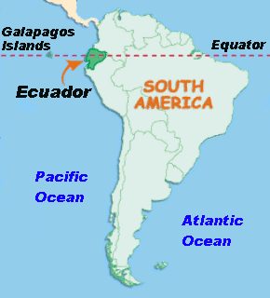
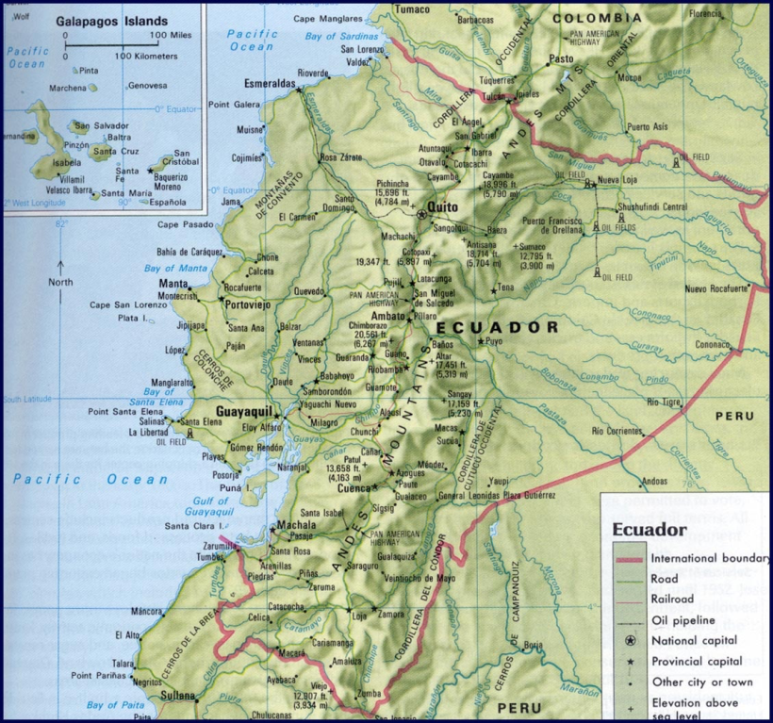
Notes:
Populacion: 15 millones, Vecinos: Colombia al norte, y Peru al sur, La mitad del mundo (latitud 0’0), el pais que esta mas cerca al espacio!, la costa, la sierra, el oriente, las islas galapagos, naci en Ecuador y vine a los EEUU en 1976 a la eded de 8 años, antes de emigrar vivia en Quito, muchas montañas y tambien volcanes activos come el Cotopaxi (cerca de Quito) que mide casi 6,000 metros o 20,000 pies de altura, este cerro se llama el panecillo y al tope se ve la virgen de Quito

Slide 3
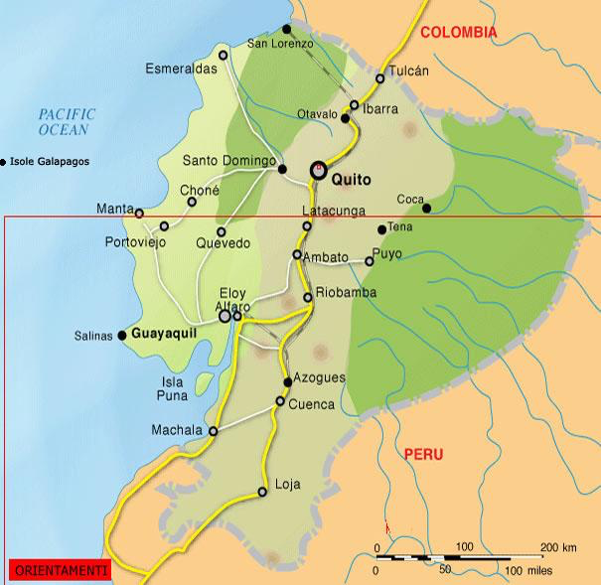
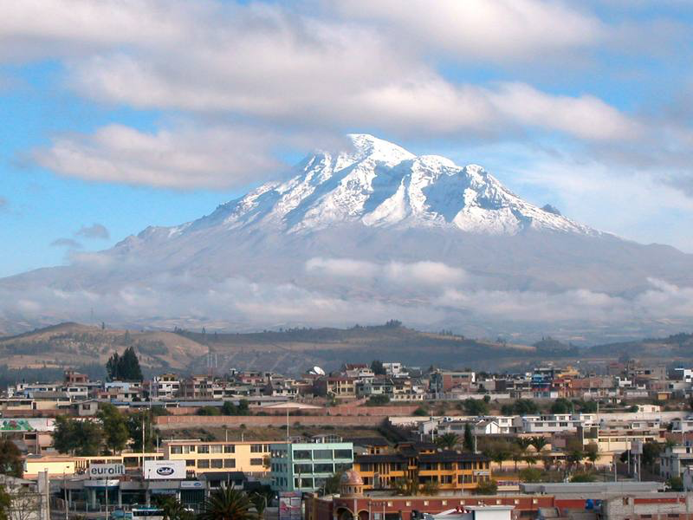
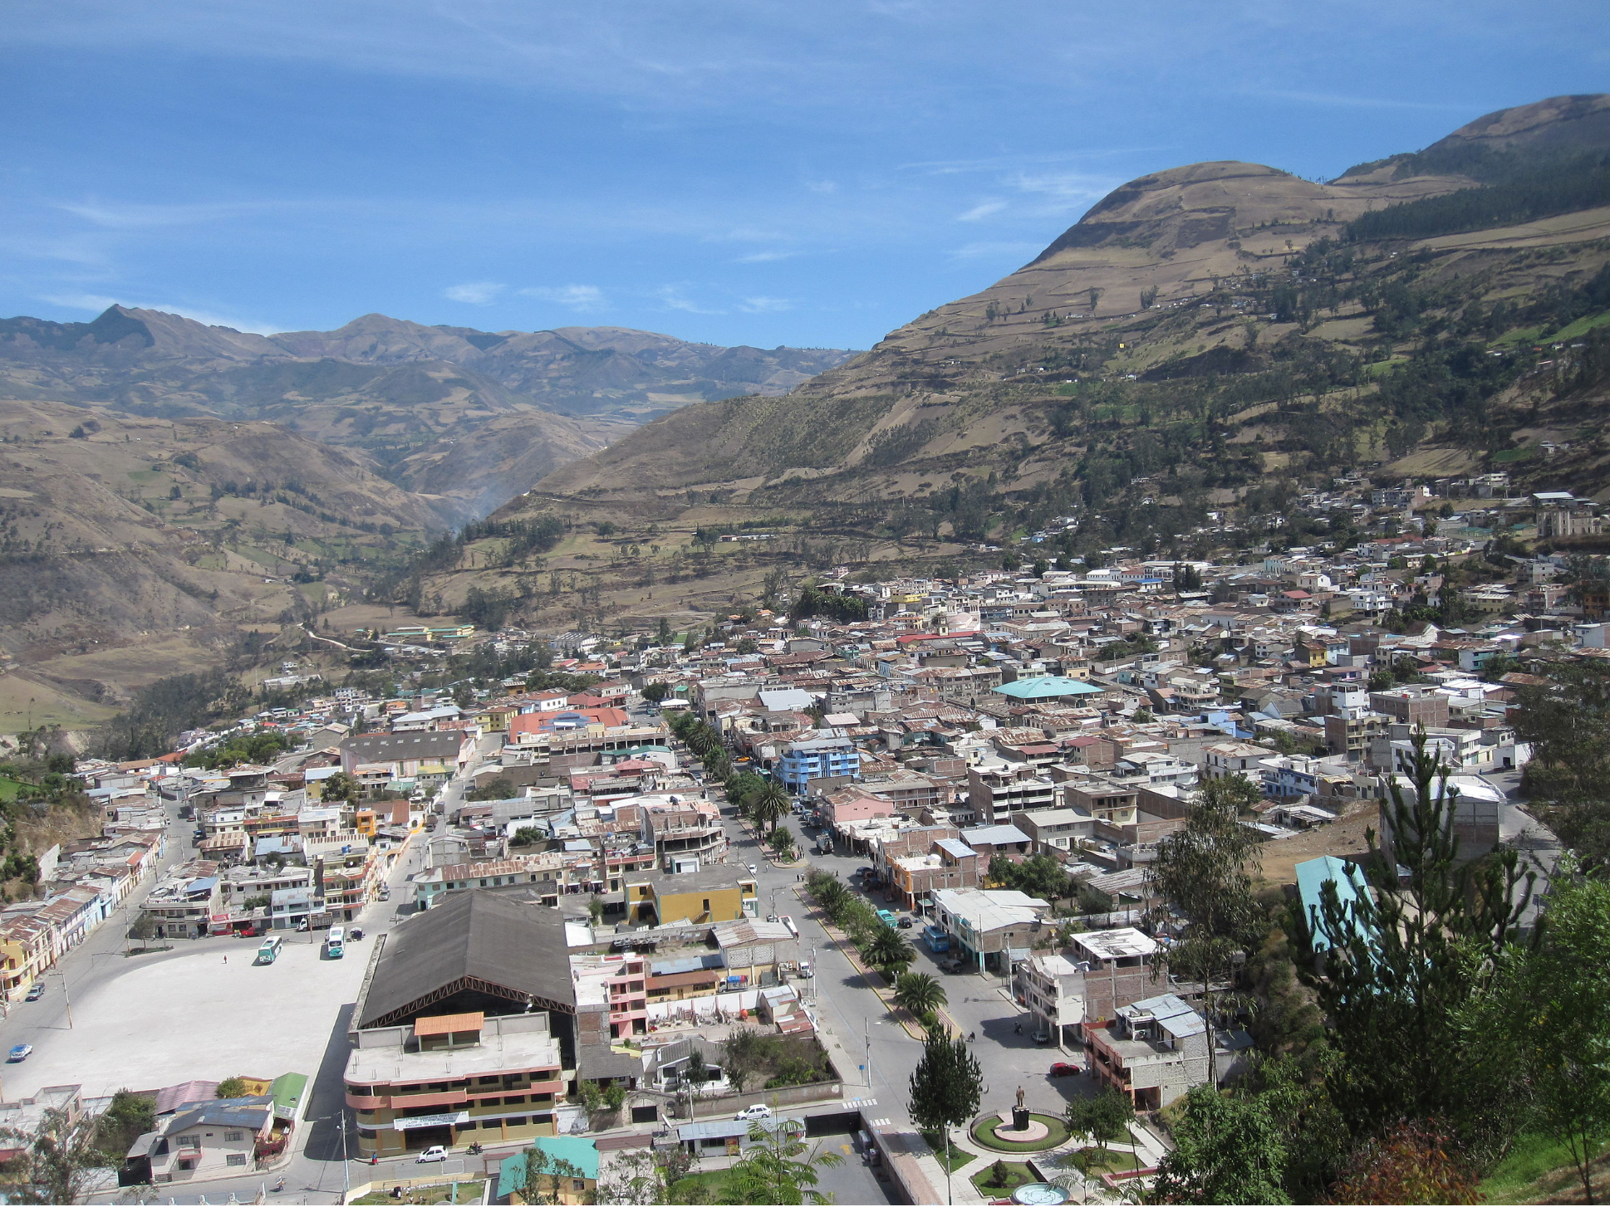
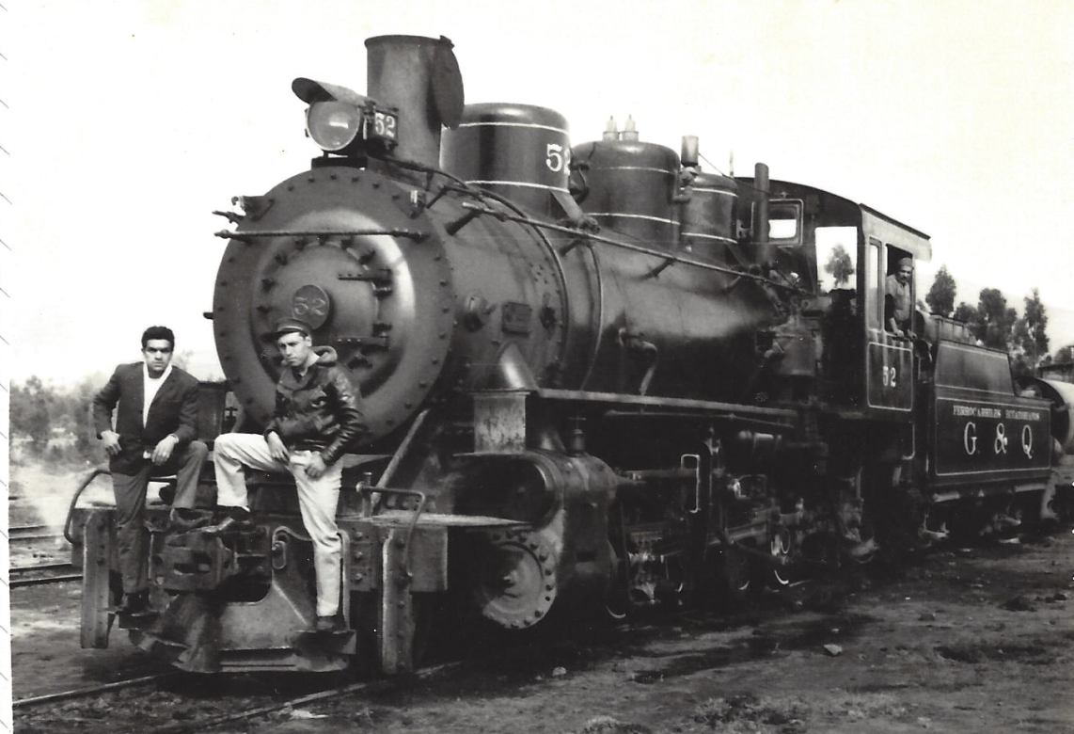

Slide 4
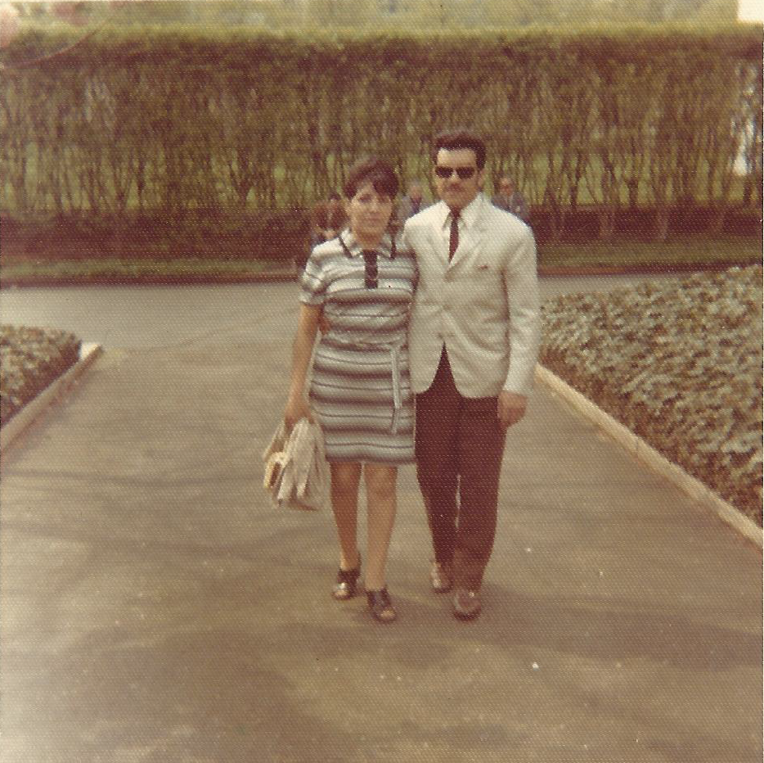

Slide 5
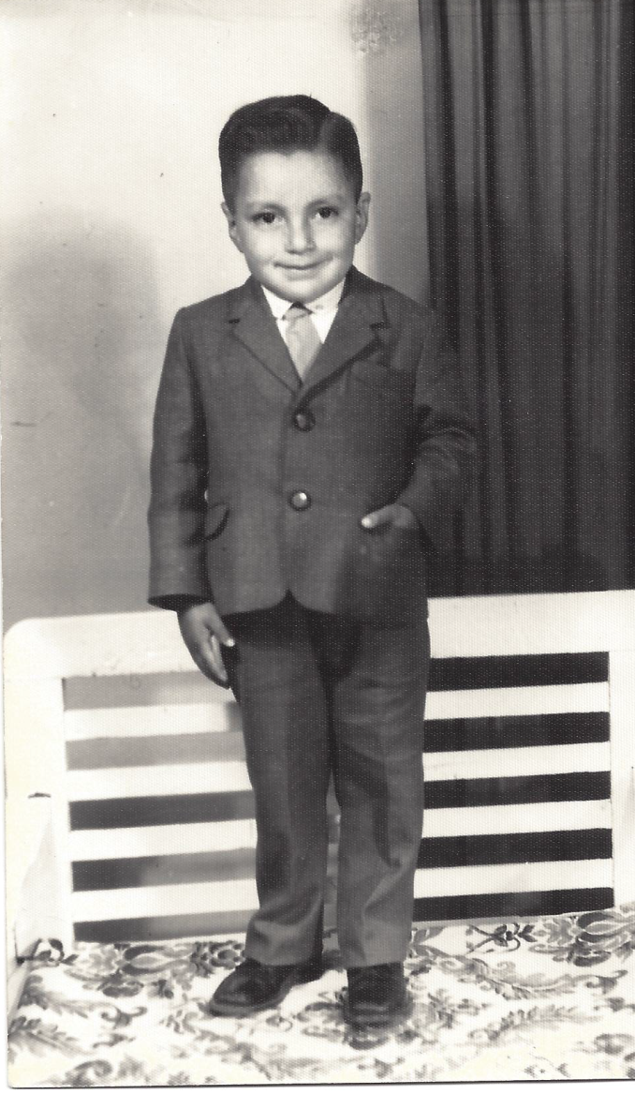
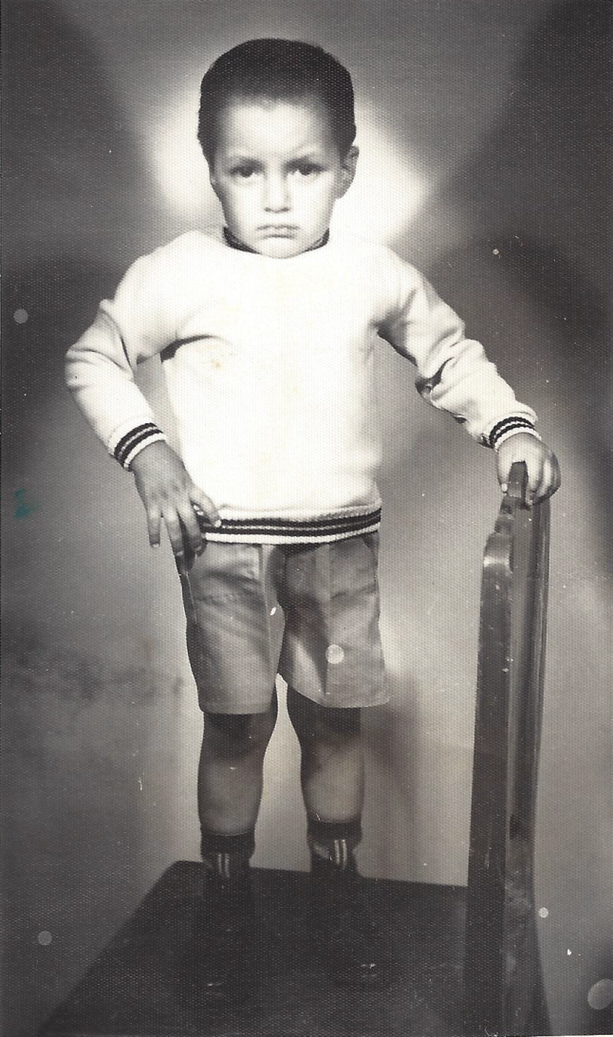
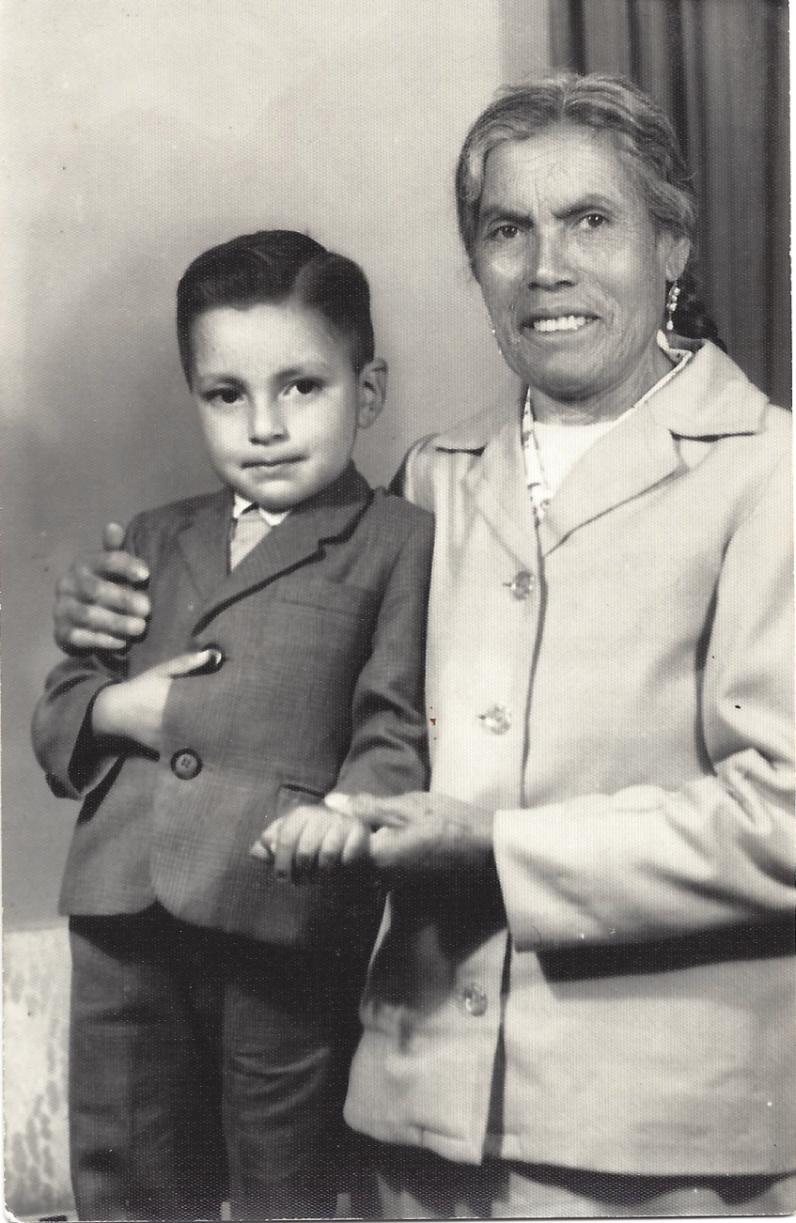

Slide 6
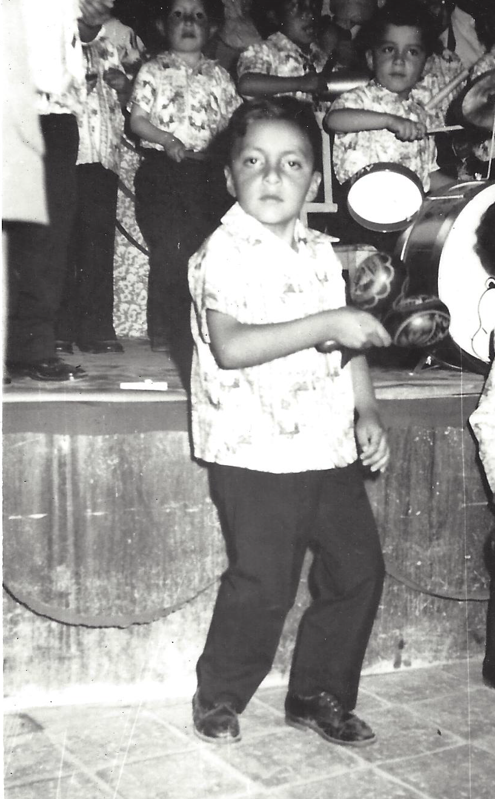
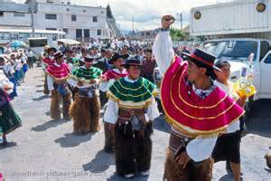
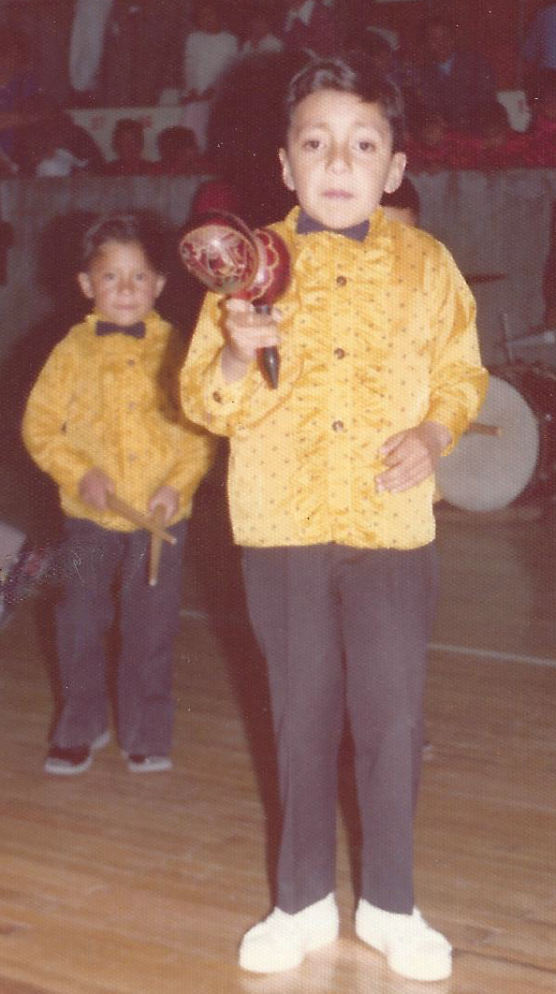

Slide 7
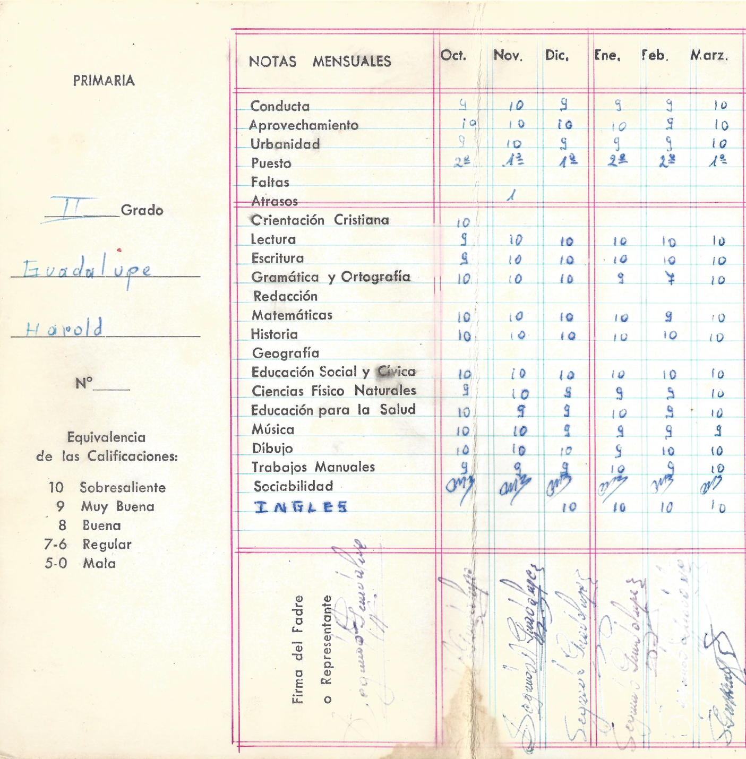

Slide 8
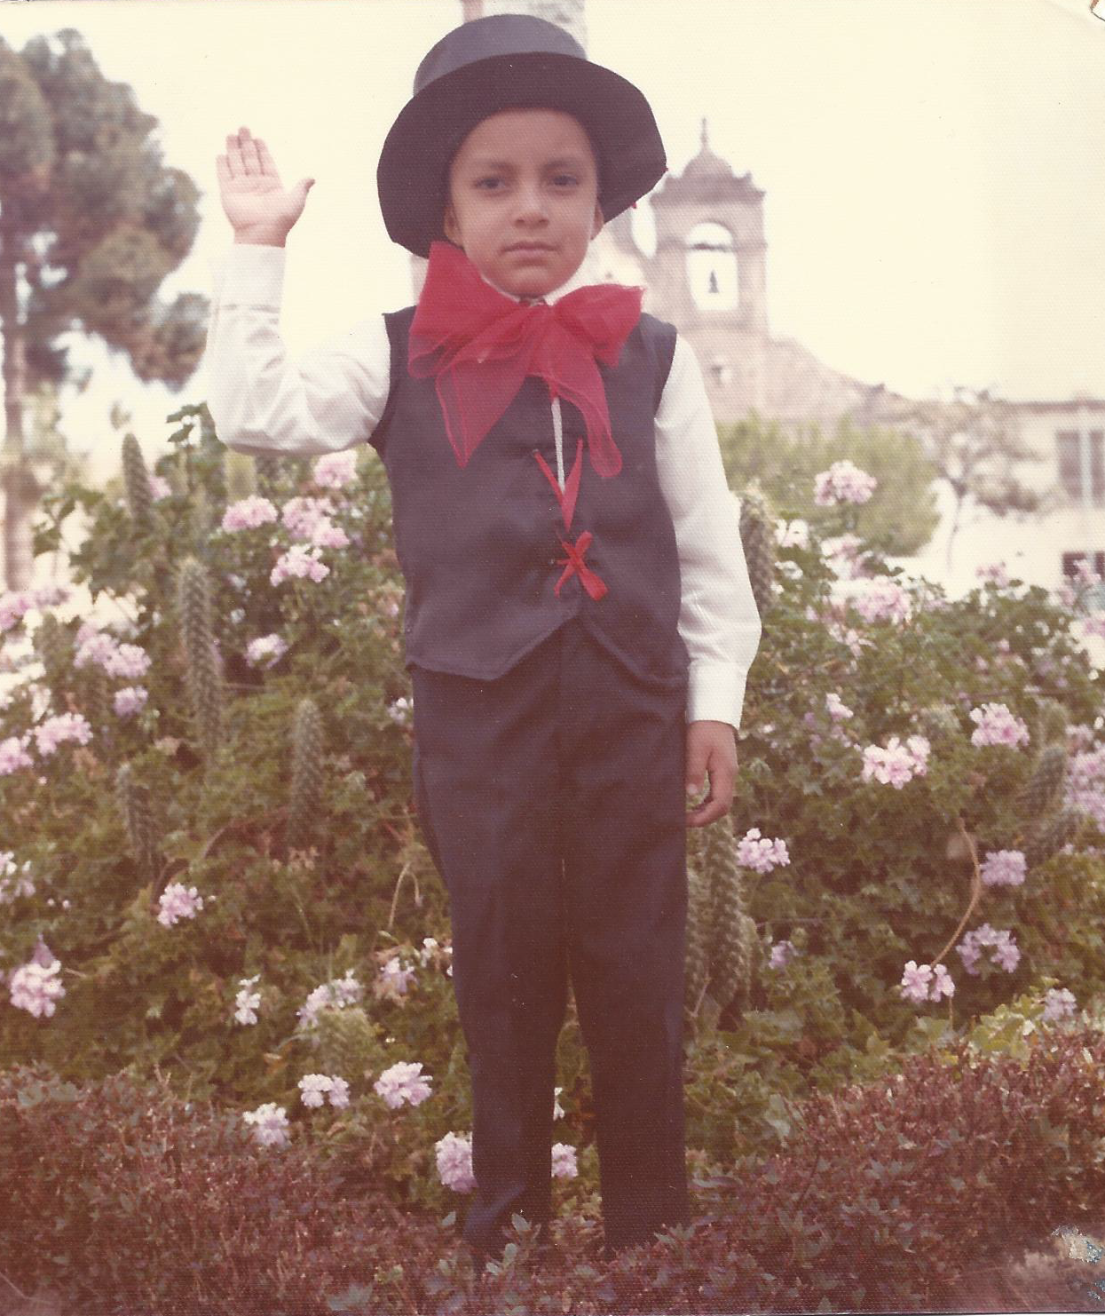
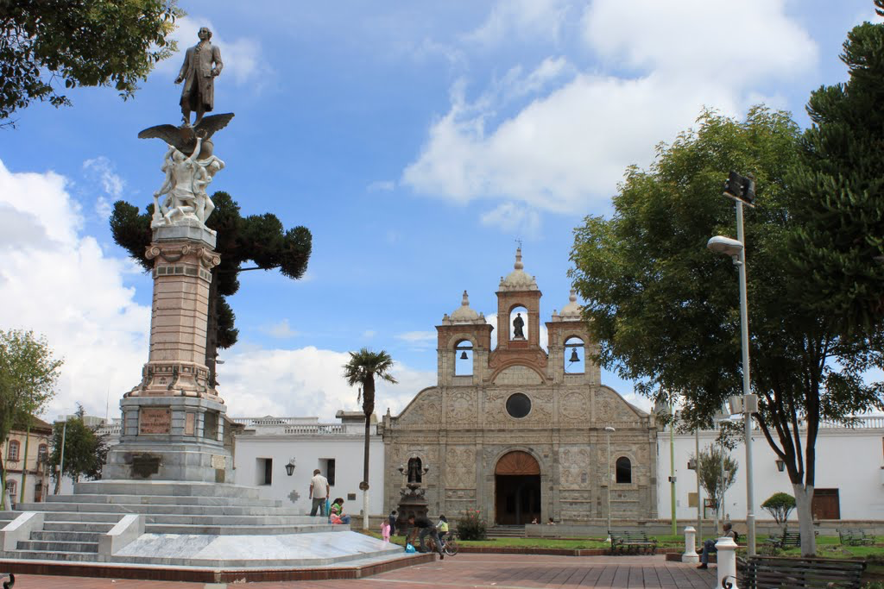

Slide 9
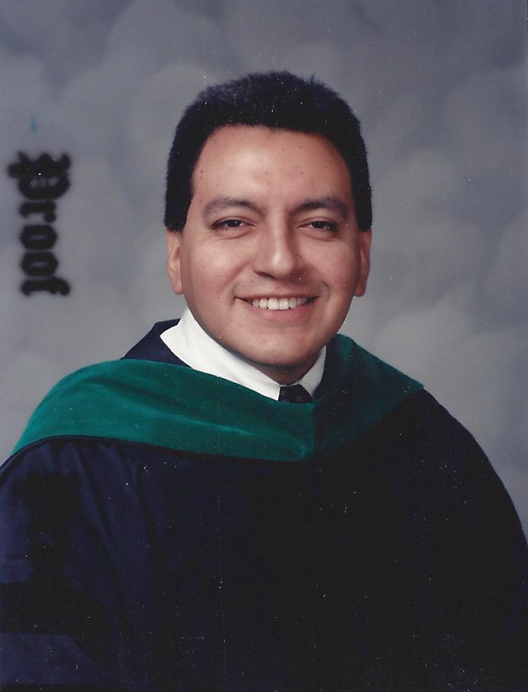
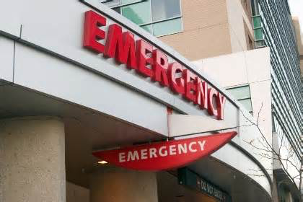
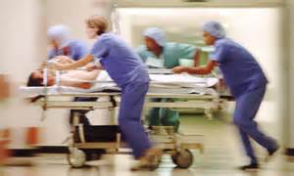

Slide 10
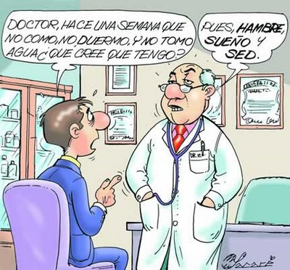

Slide 11
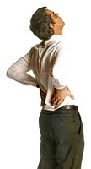

Slide 12
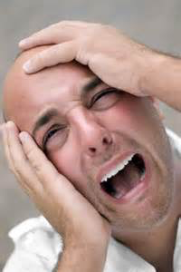
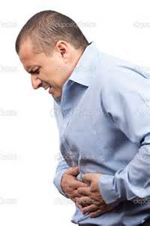
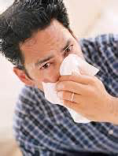

Slide 13
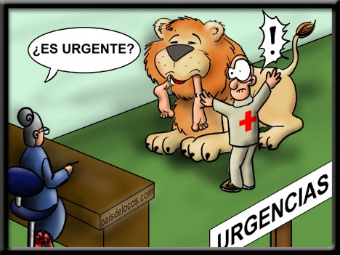

Slide 15
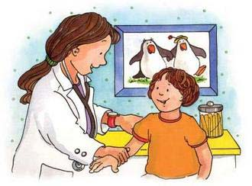
Las Enfermedades Comunes
Entre Los Pacientes Latinos
Muchos Latinos sufren de las siguientes enfermedades…
- Cáncer - Enfermedades del corazón - Diabetes - Enfermedades crónicas hepáticas y cirrosis - Enfermedades respiratorias - Alzheimer - Obesidad - Influenza y neumonía

Slide 16
Las Dificultades de
Tratar a los Pacientes Latinos
Muchos hispanohablantes tienen miedo de ir al hospital porque…
no tienen seguro médico.
no entienden el inglés.
no tienen confianza en el sistema.
no pueden leer.
no tienen papeles.

Slide 17
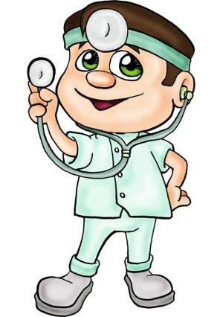
Las Soluciones Para
Tratar a los Pacientes Latinos
Hay que aprender tanto como posible de su cultura y tratarlos con…
respeto y simpatía.
El personalismo y la modestía son muy importantes.
Hay que respetar sus creencias – mal de ojo, curanderos, machismo

Slide 19
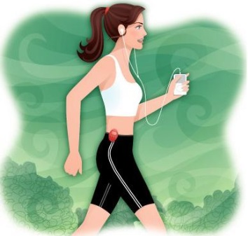
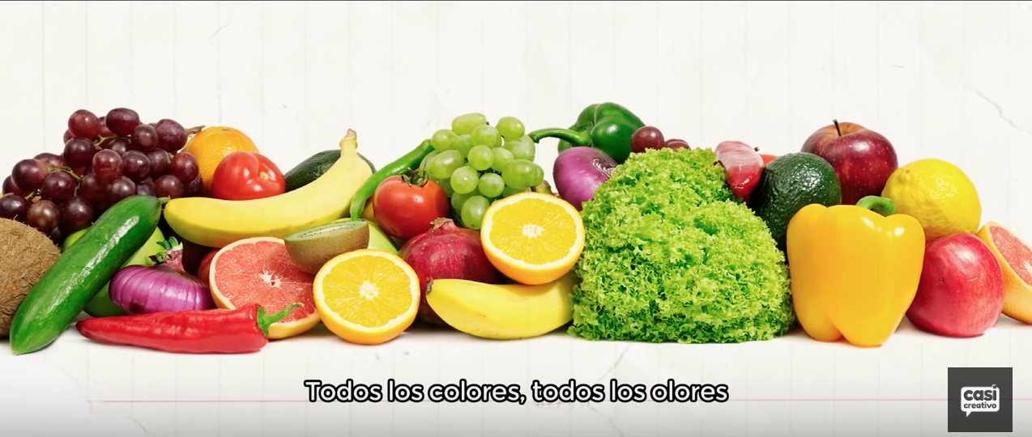
Las Recomendaciones
para Mantener Una Buena Salud
Tomen Ocho Vasos de Agua al Dia
Hagan Ejercicio y Coman Frutas y Vegetales

Slide 22
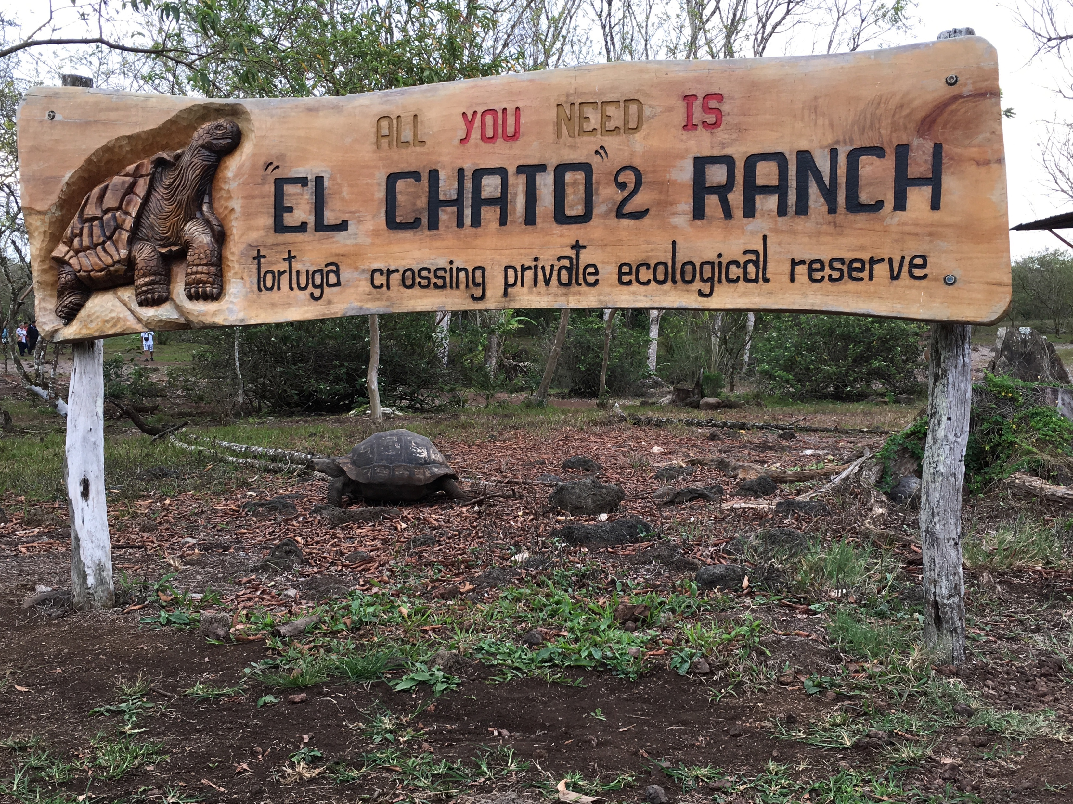
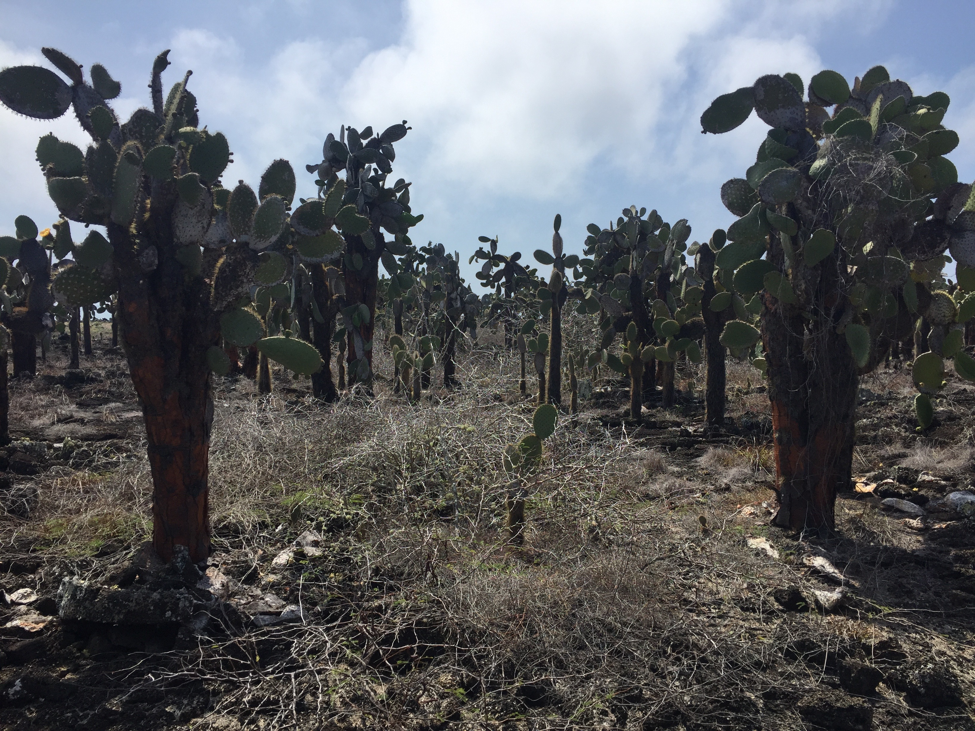
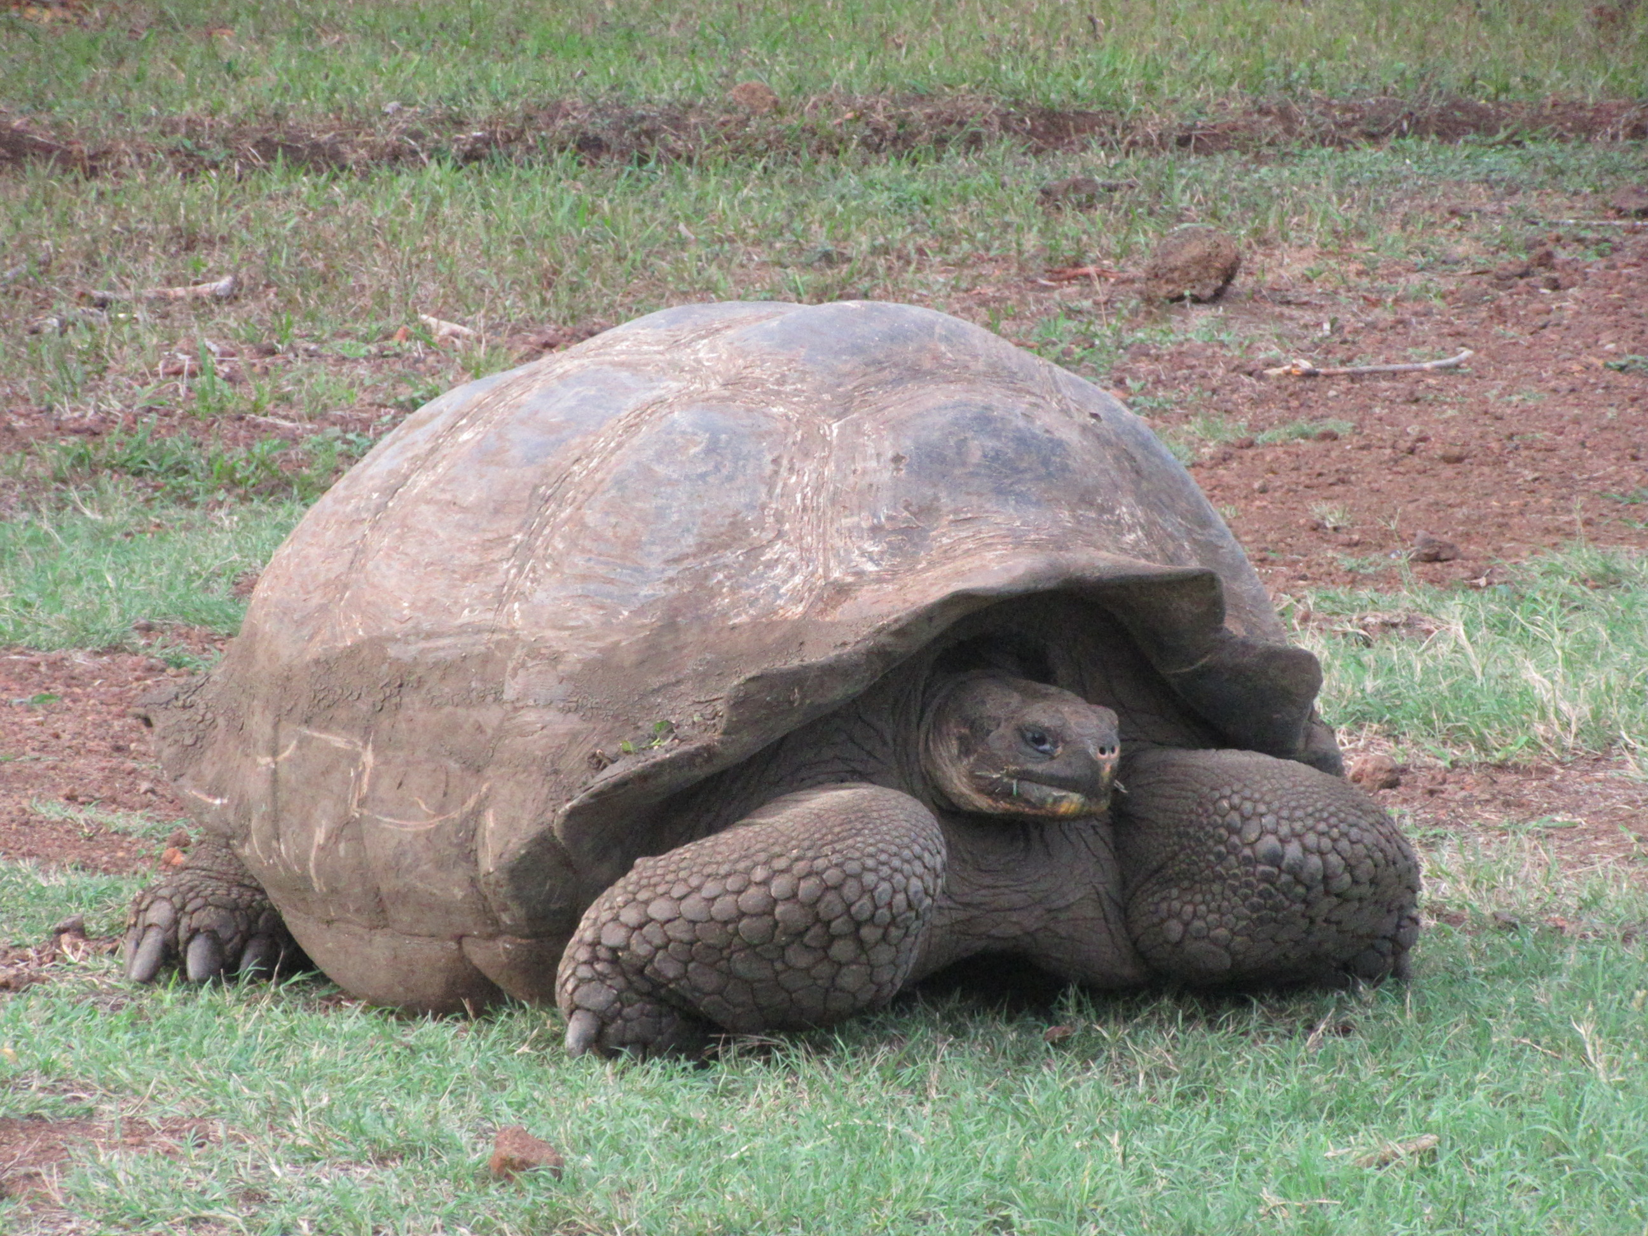
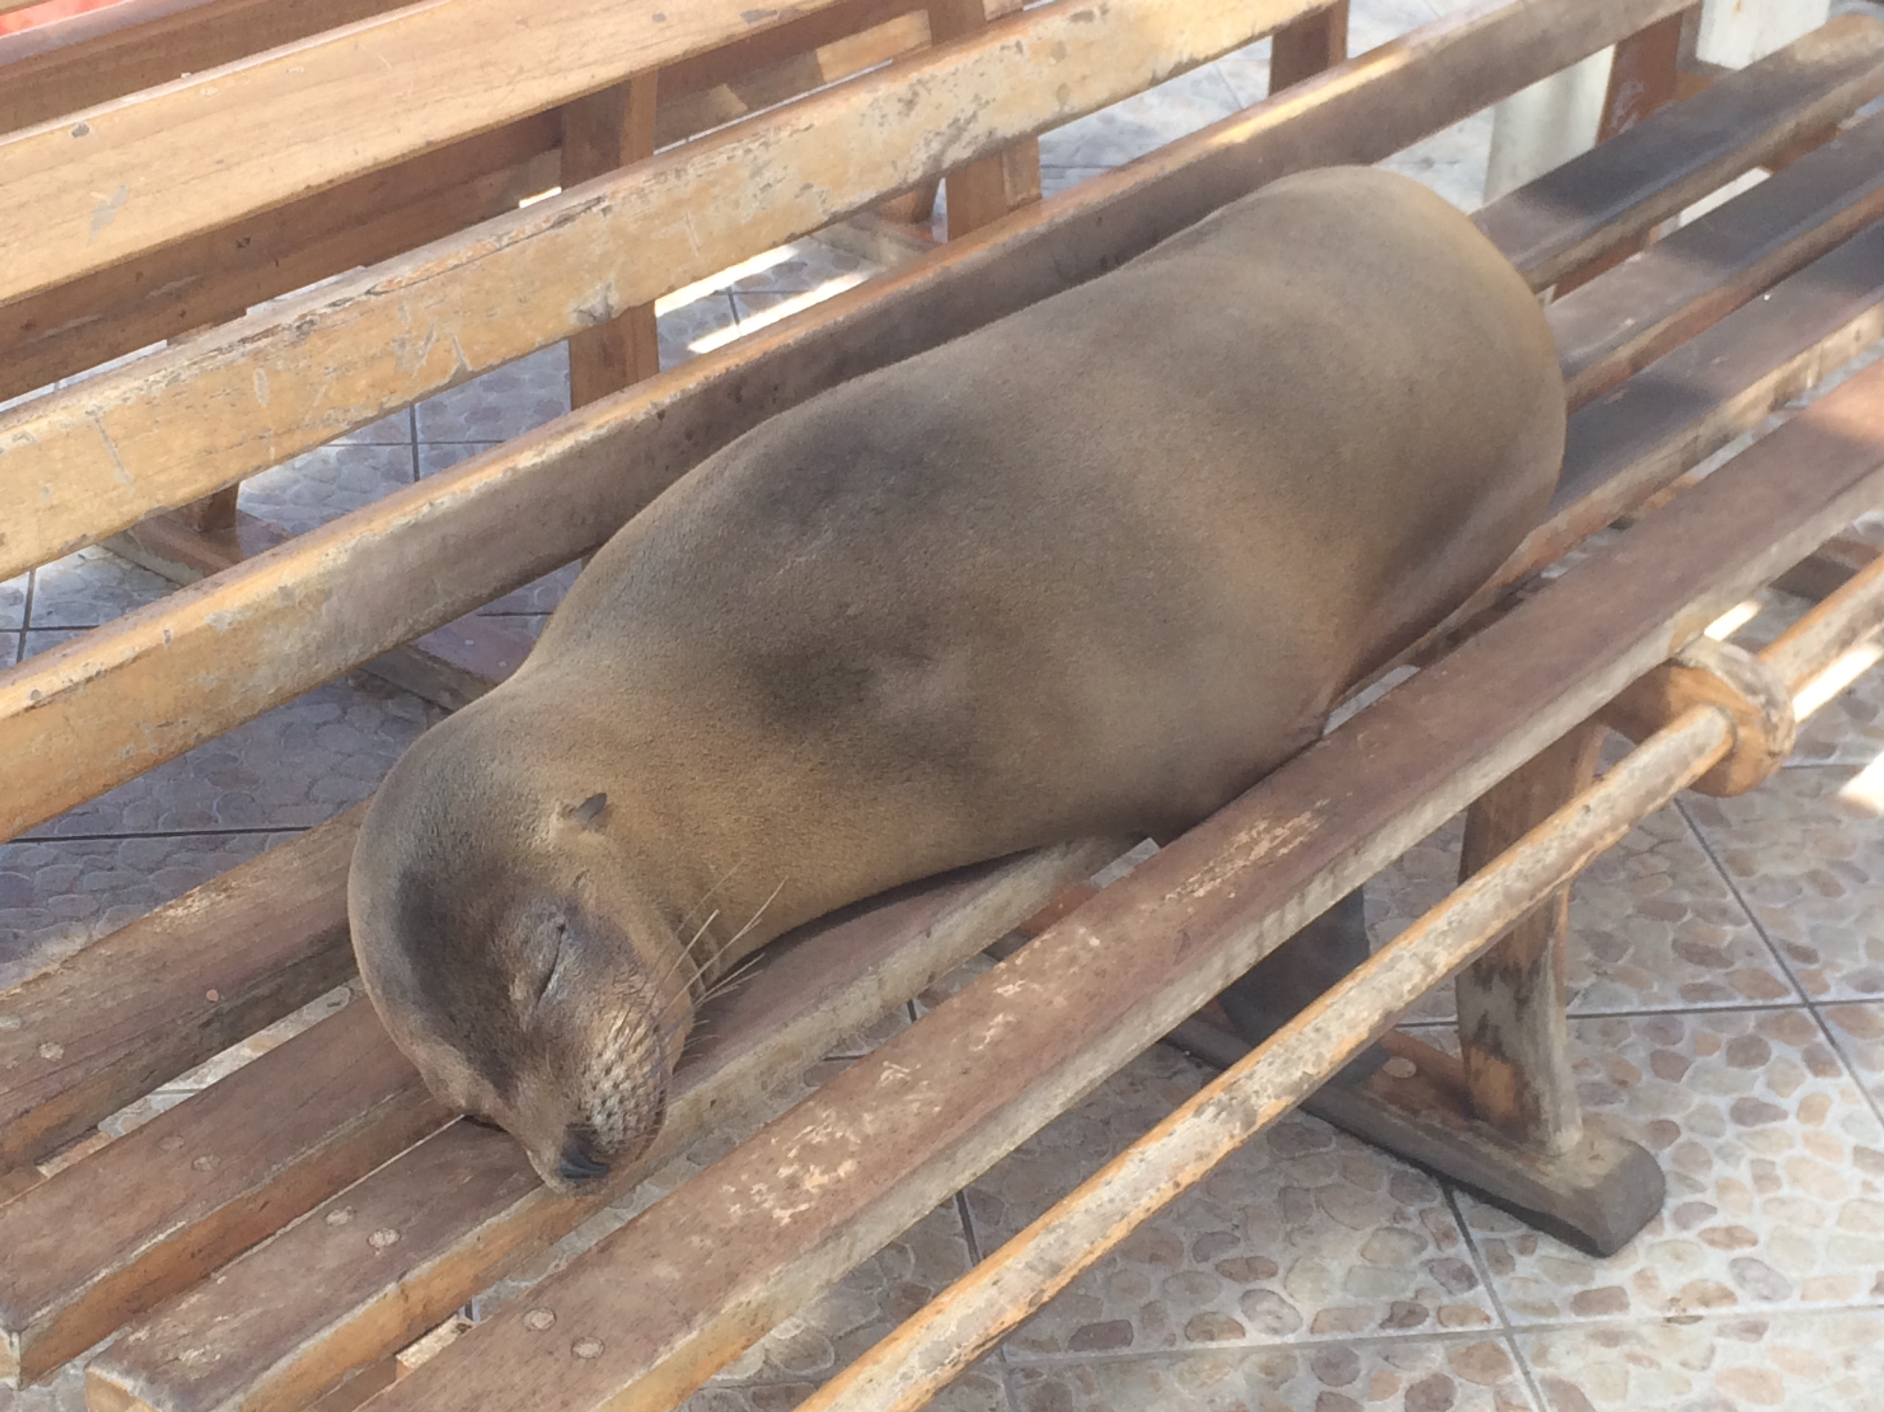
Las Islas Galápagos

Slide 23
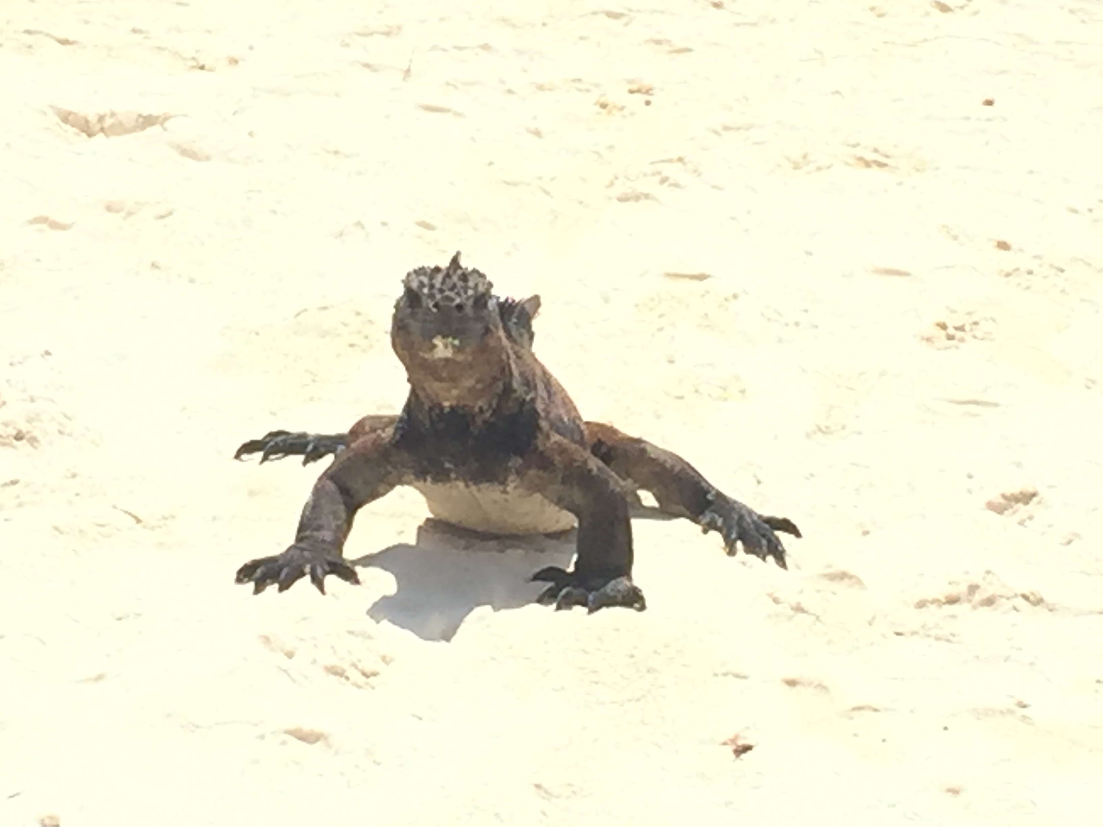
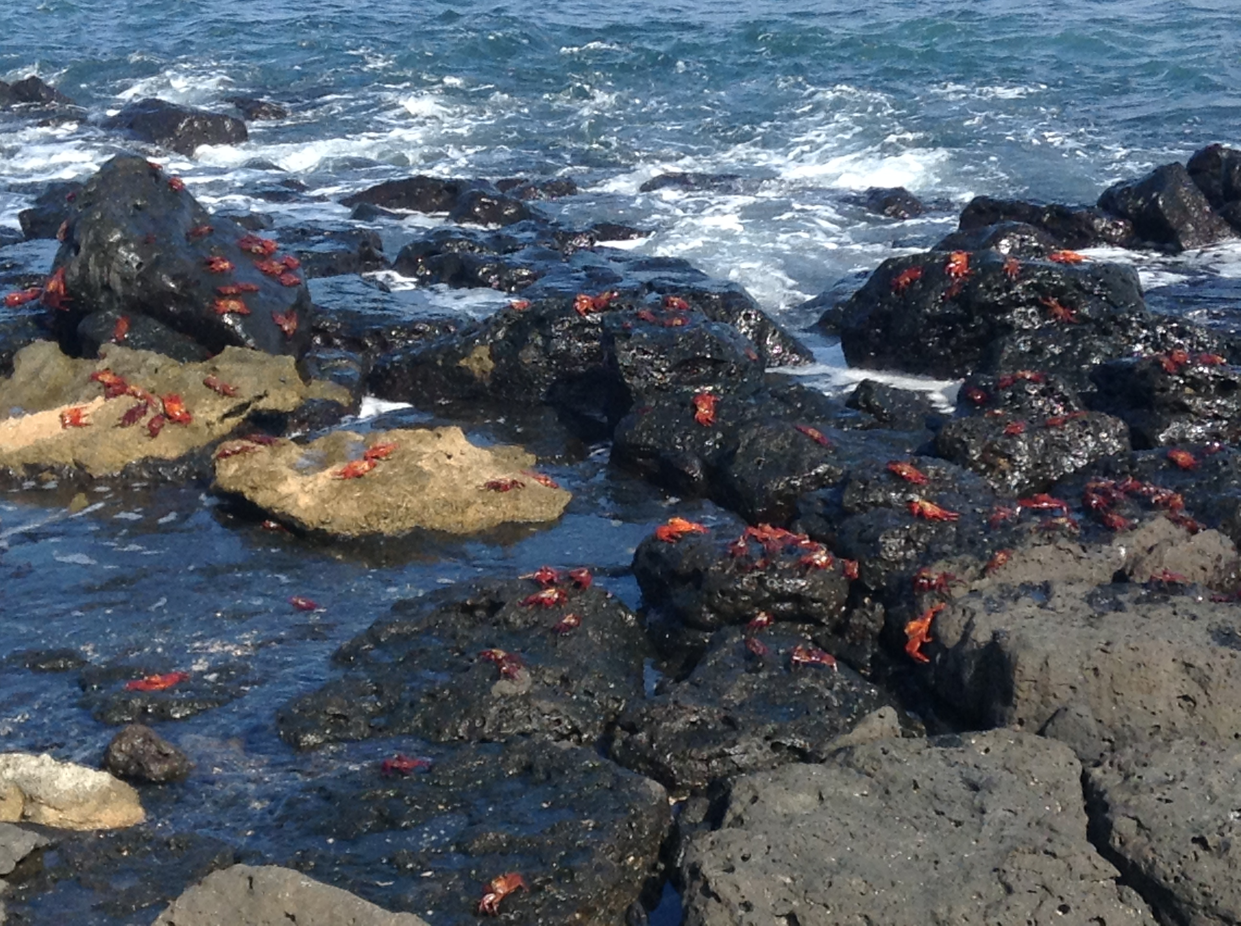
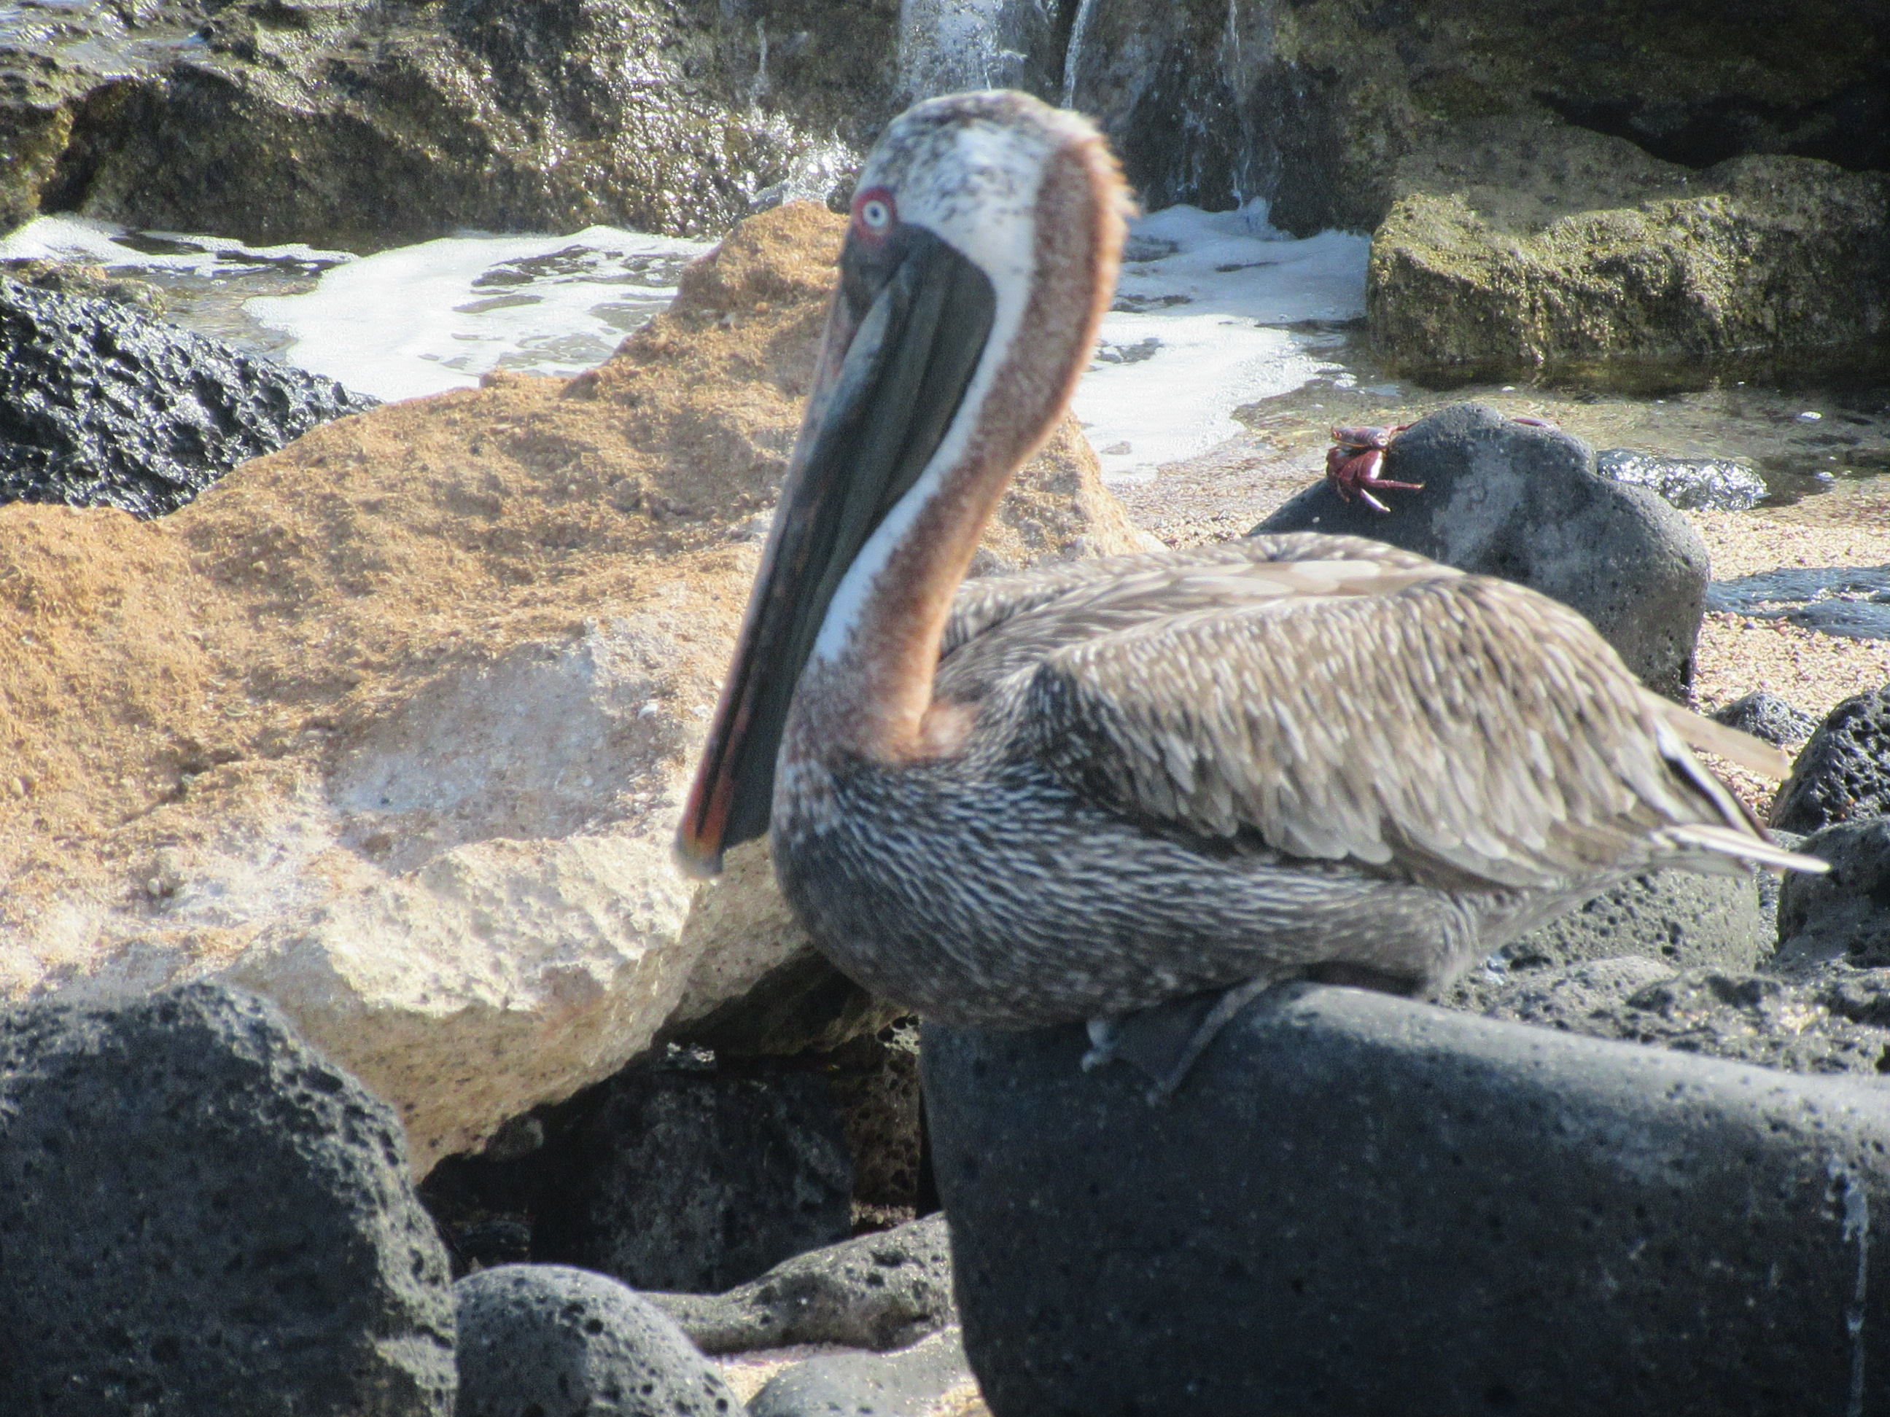
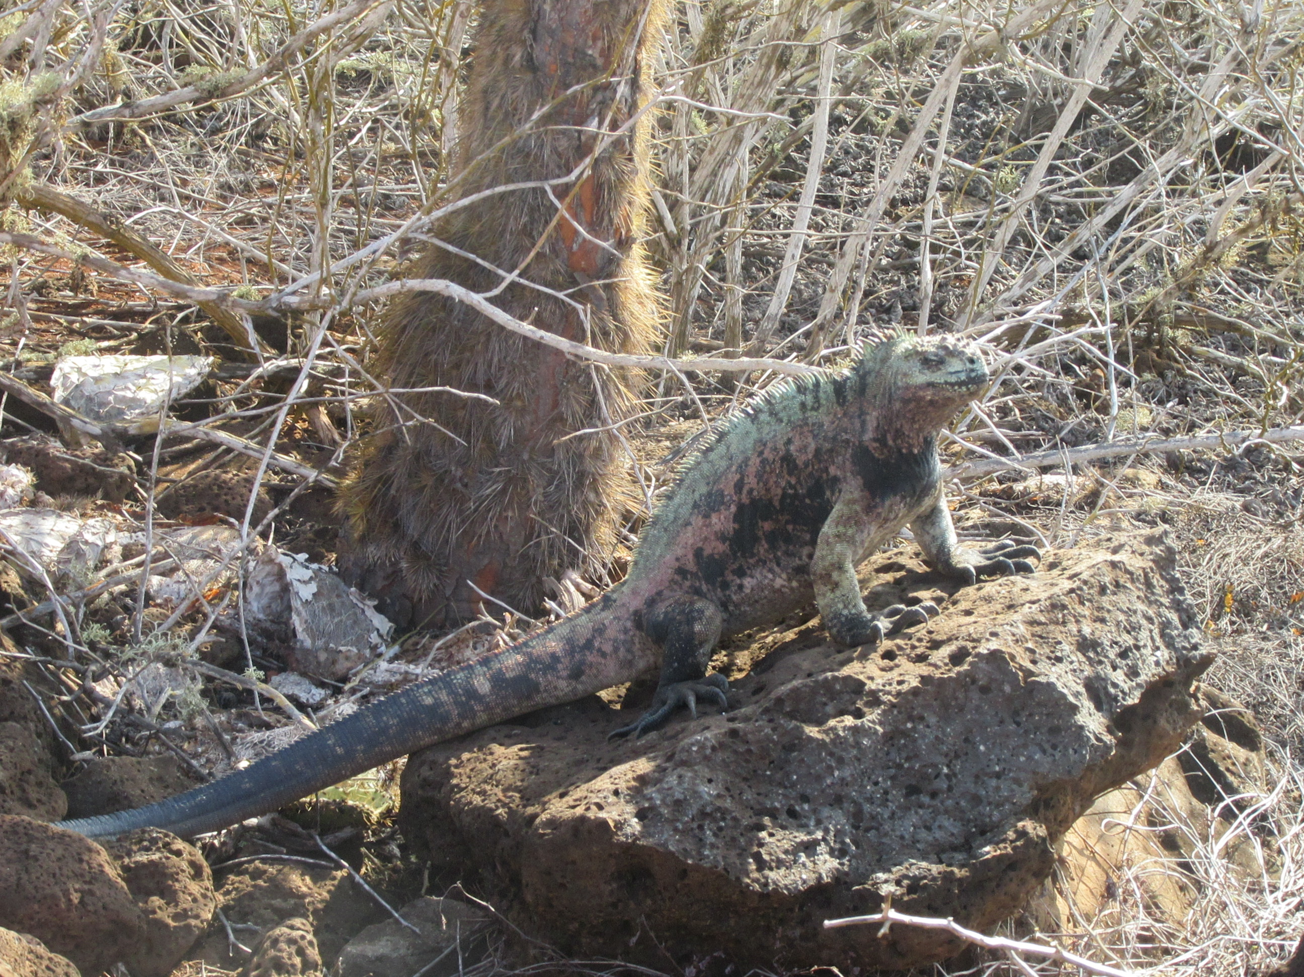
Las Islas Galápagos

Slide 24
La Conservación

Slide 25
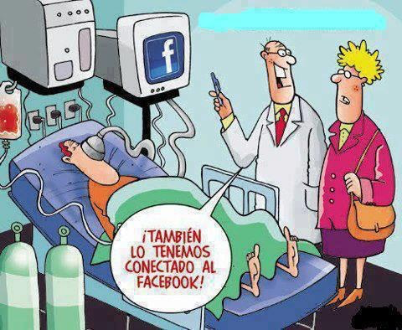

Slide 26
